Slide 1
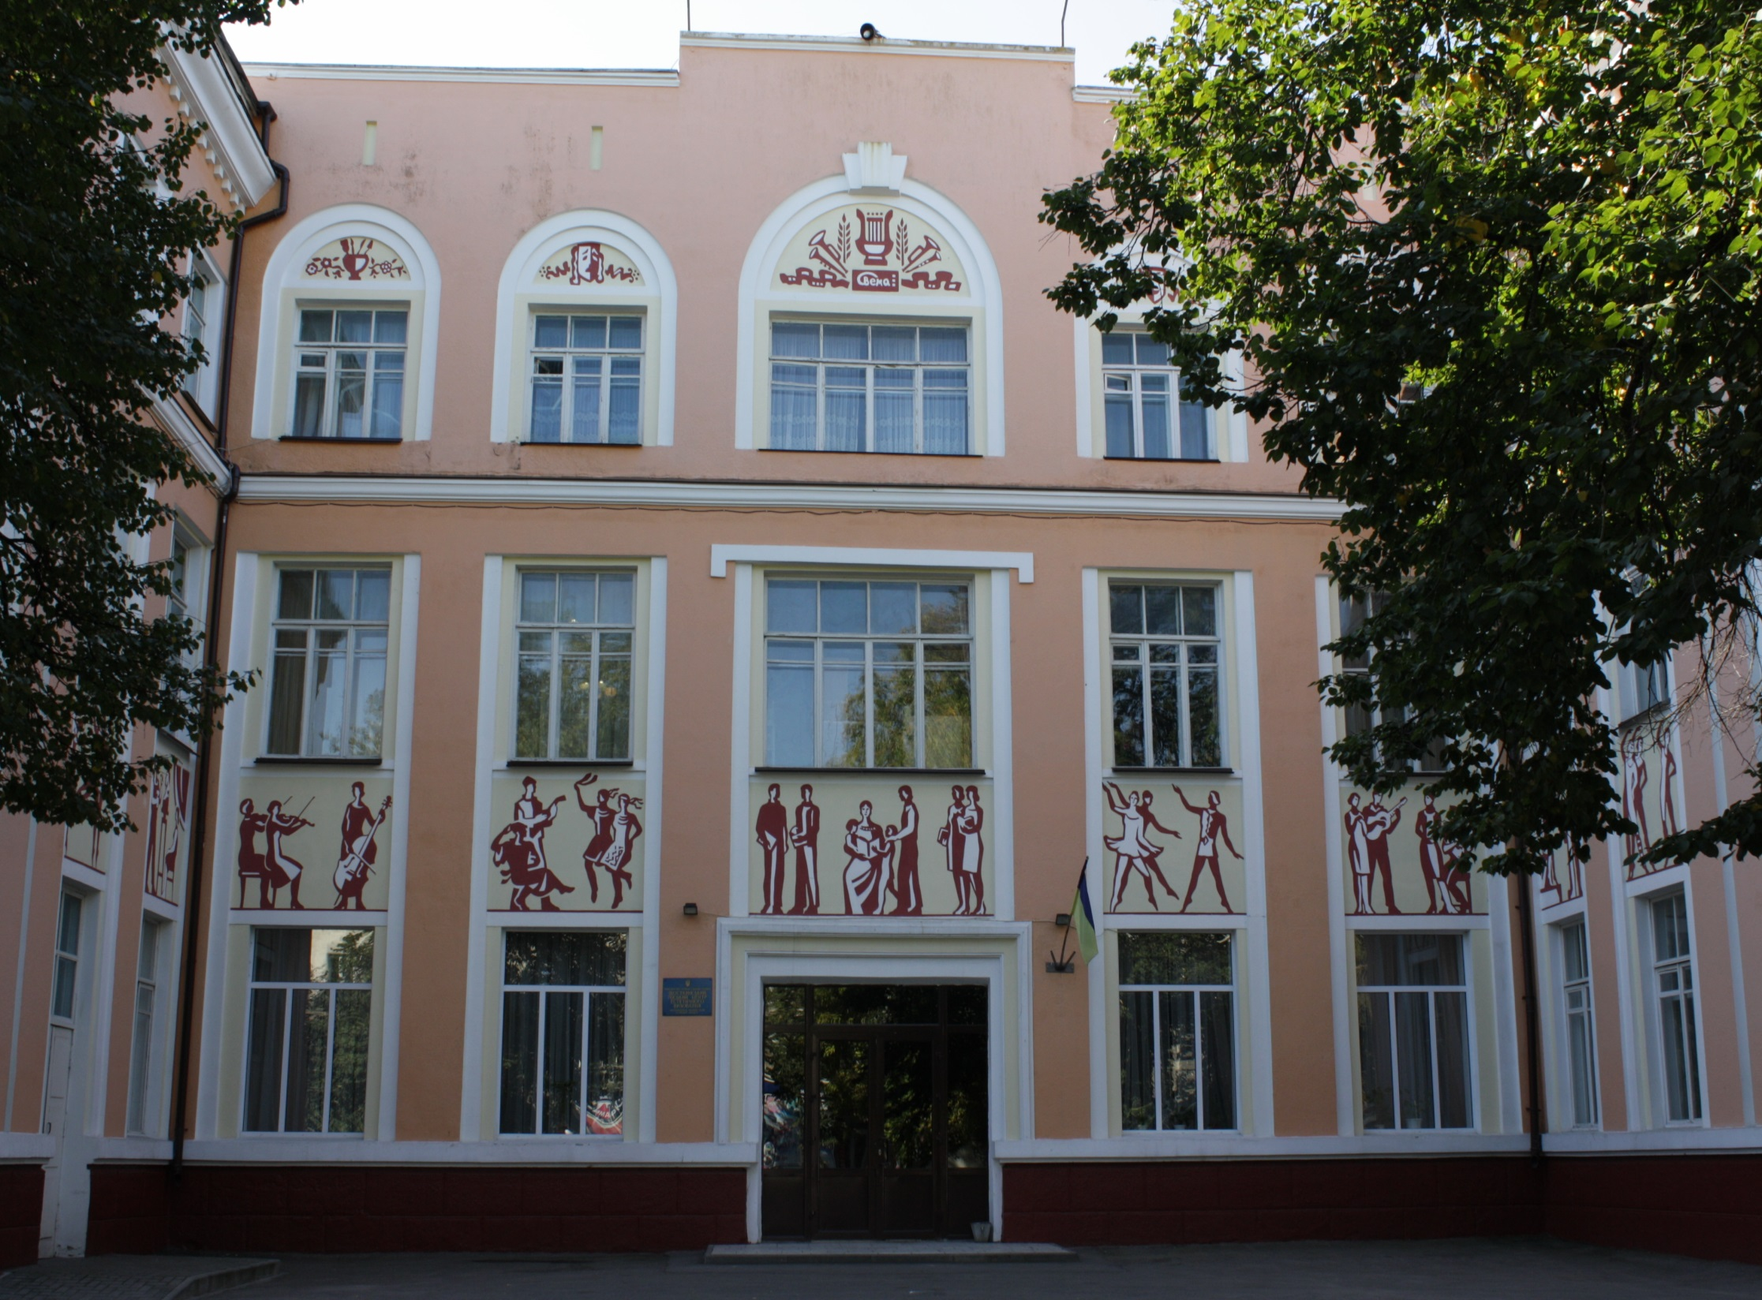



Центр естетичного виховання
Шосткинської міської ради
Сумської області

Slide 2
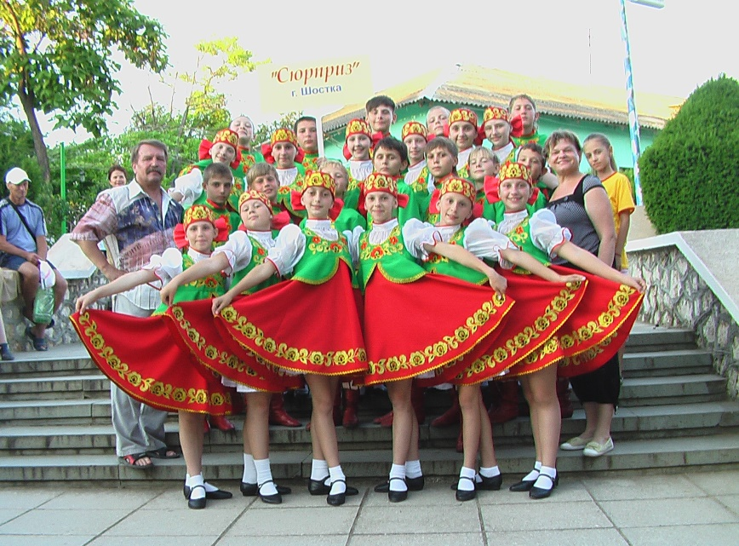
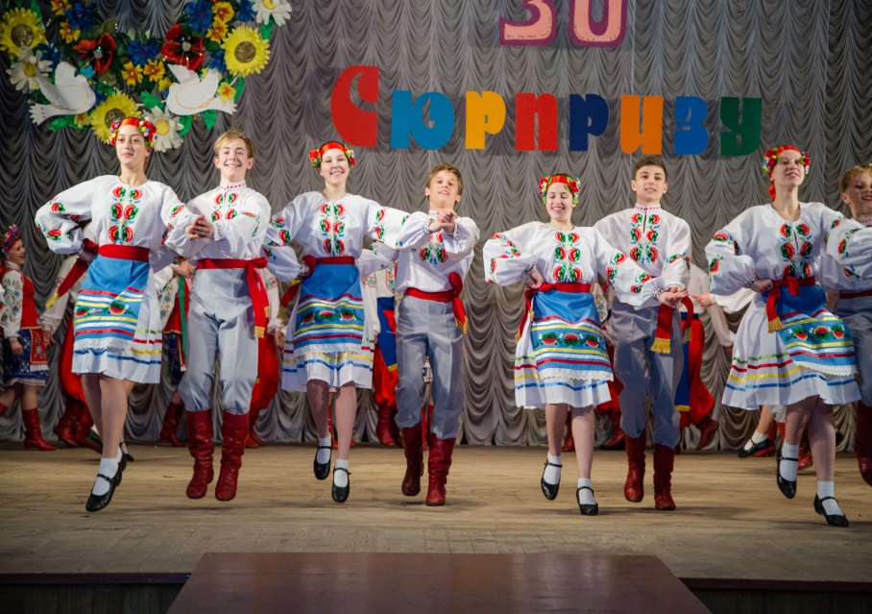
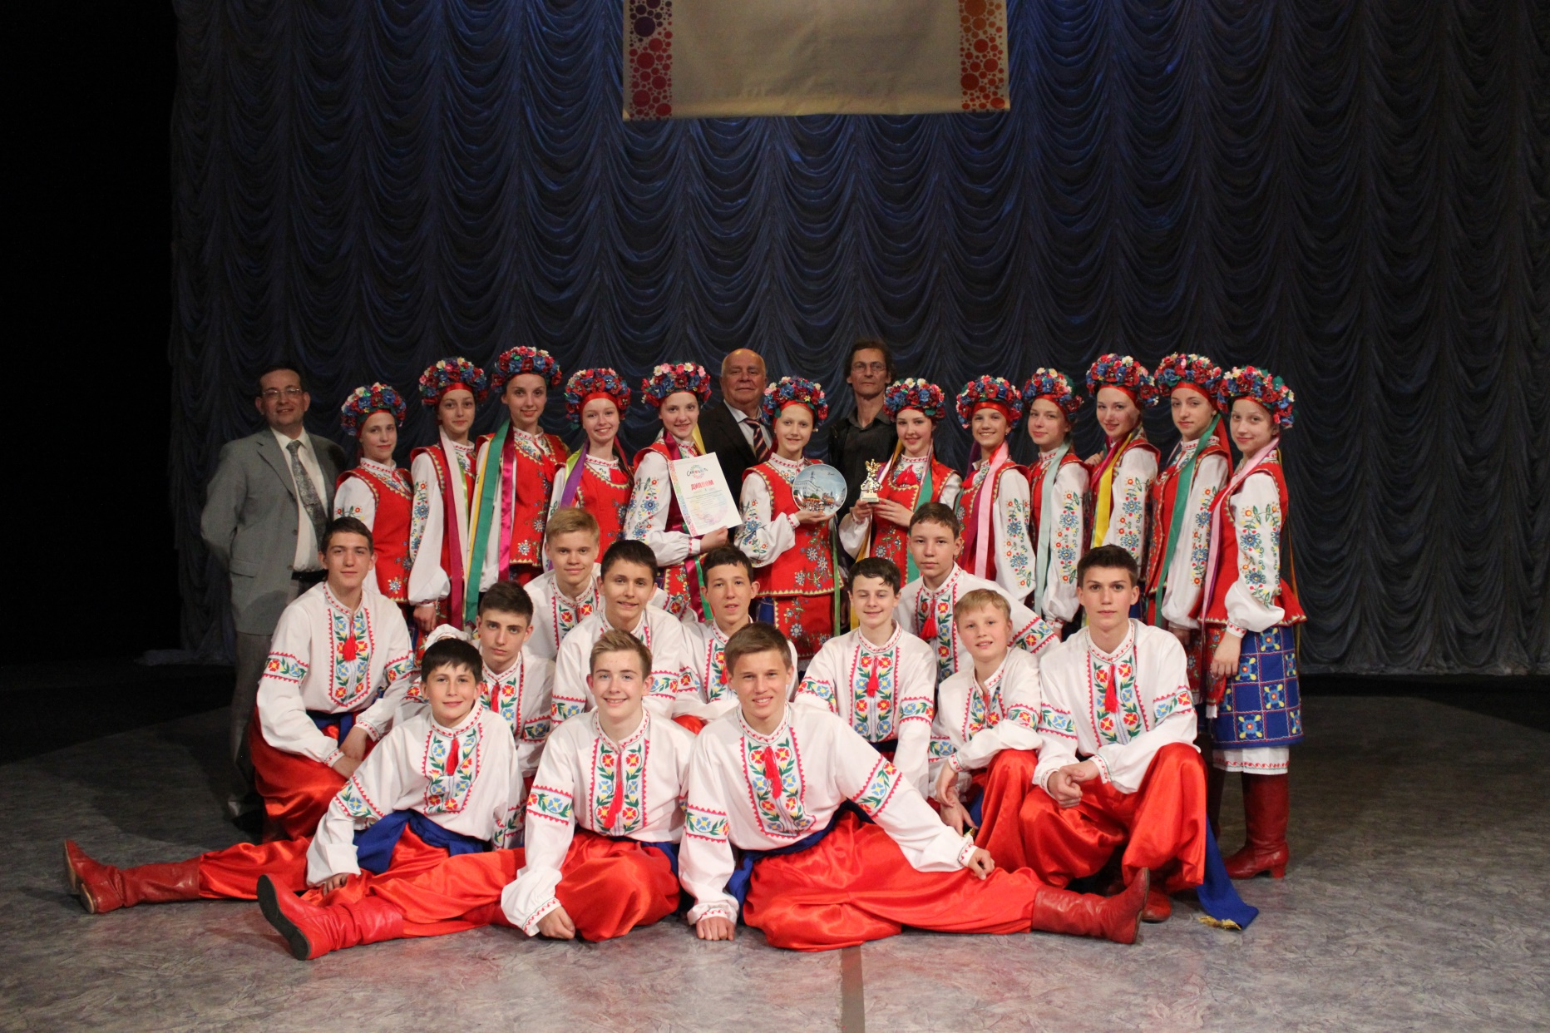
«Народний художній колектив» хореографічний ансамбль «СЮРПРИЗ»

Slide 3
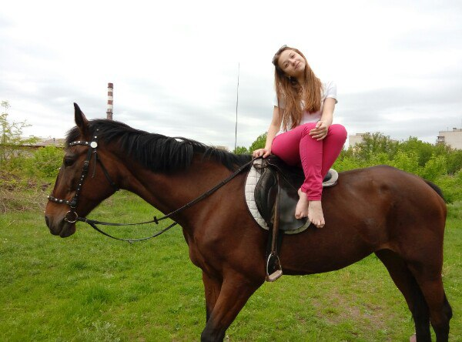
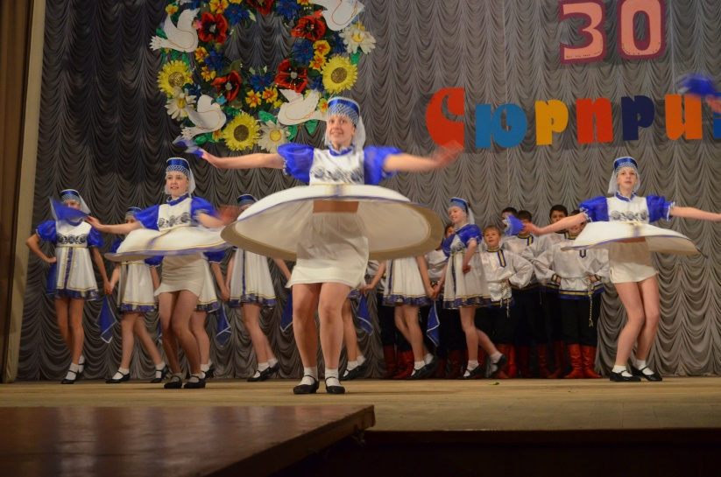
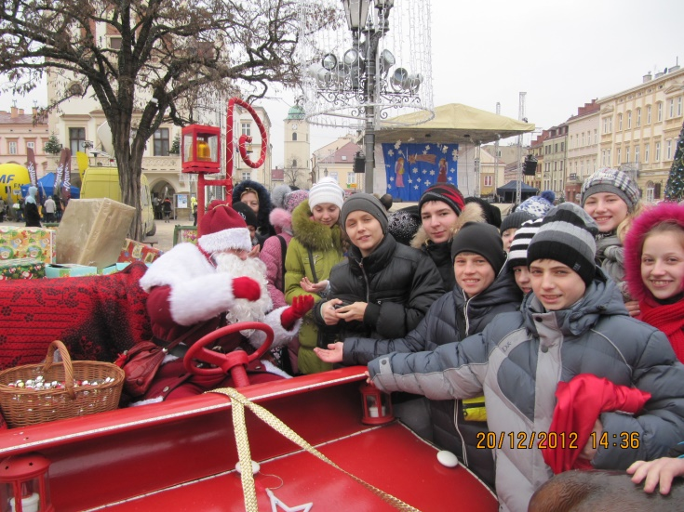
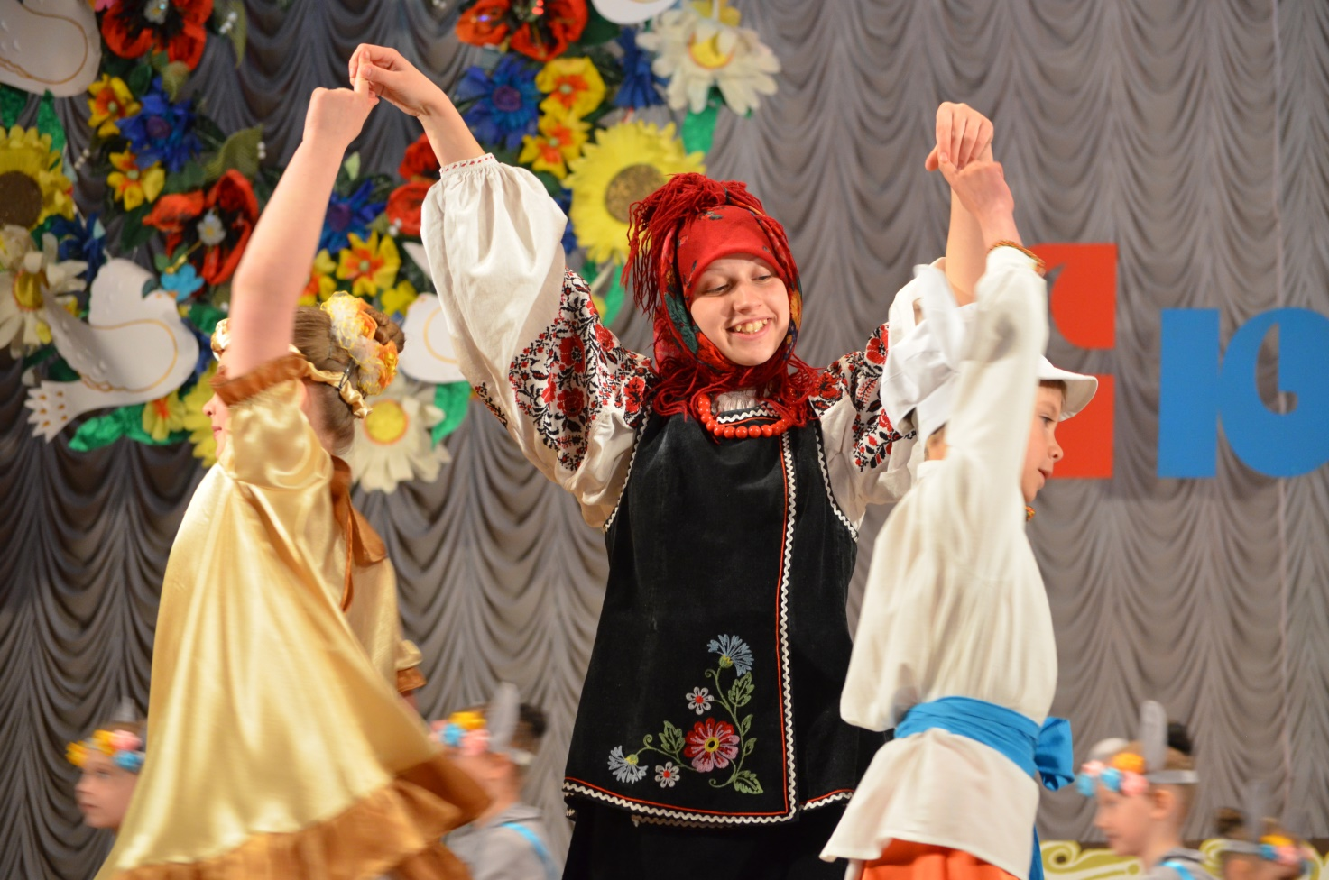
Онищенко Ірина

Slide 4
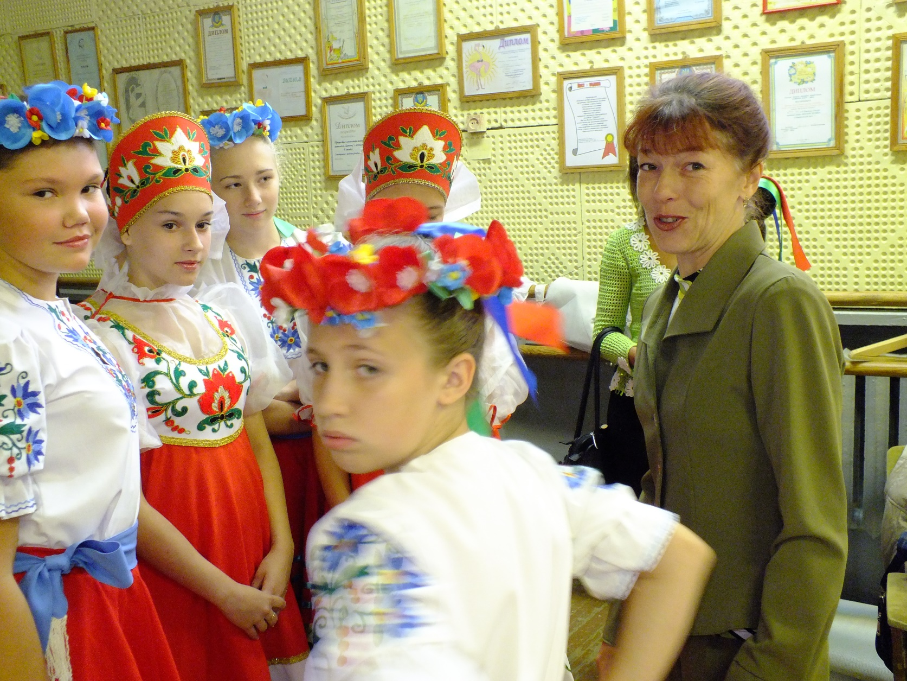
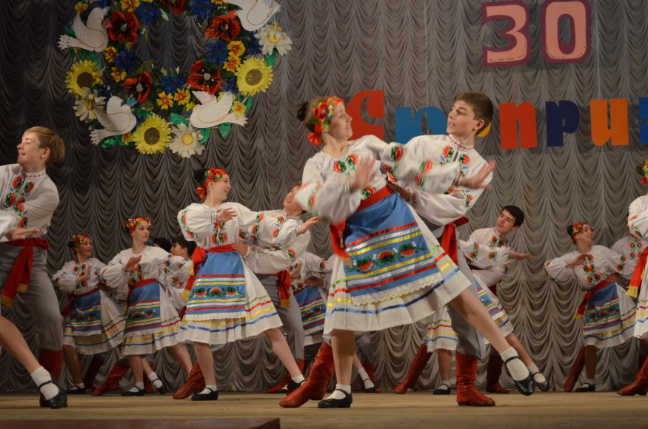
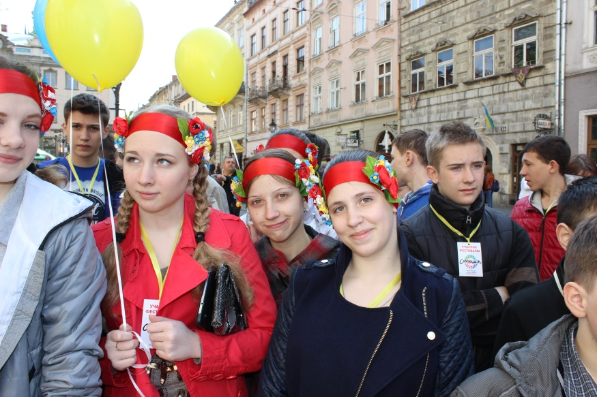
Пономаренко Роксолана

Slide 5
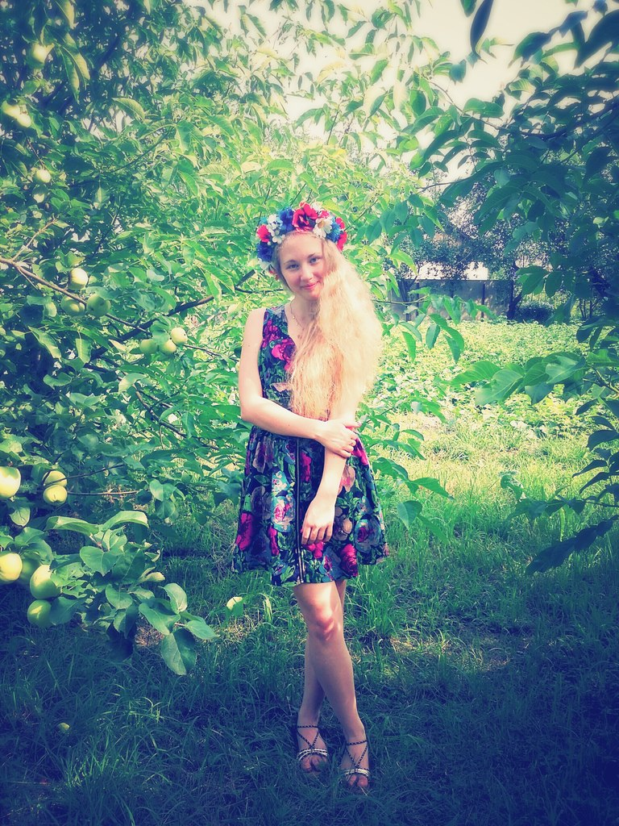

Колесникова Олена

Slide 6
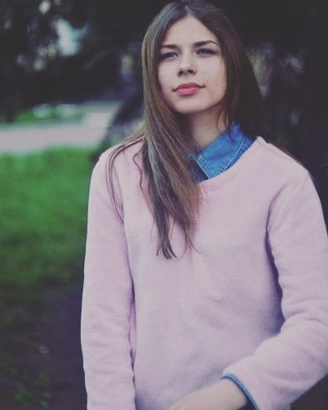

Пилипенко Ганна

Slide 7
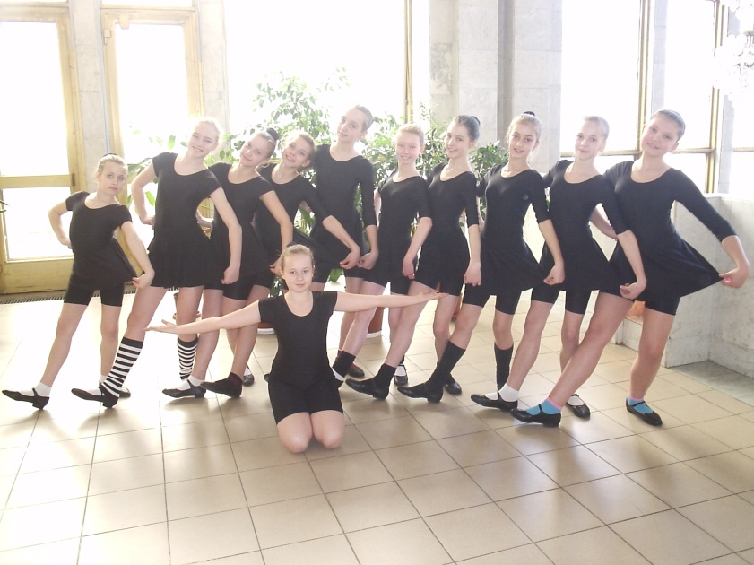

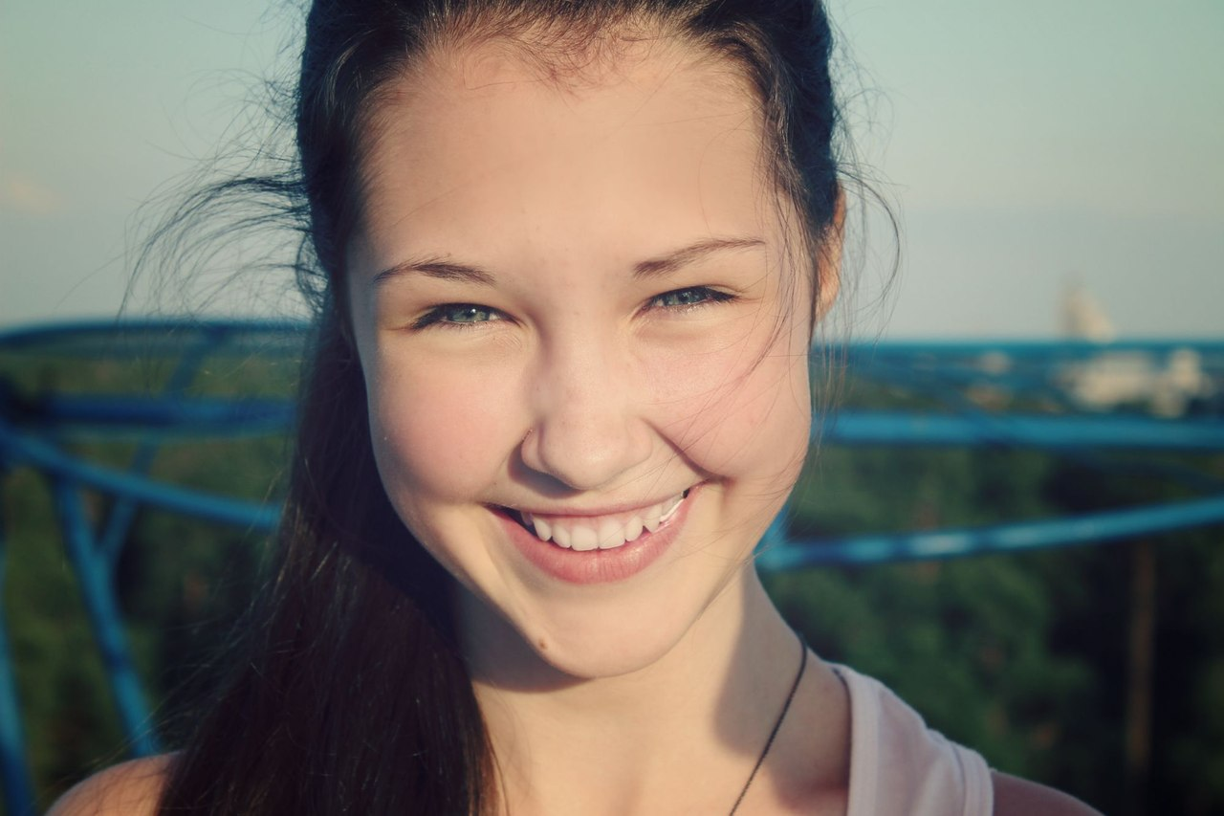
Коржавина Ольга

Slide 8
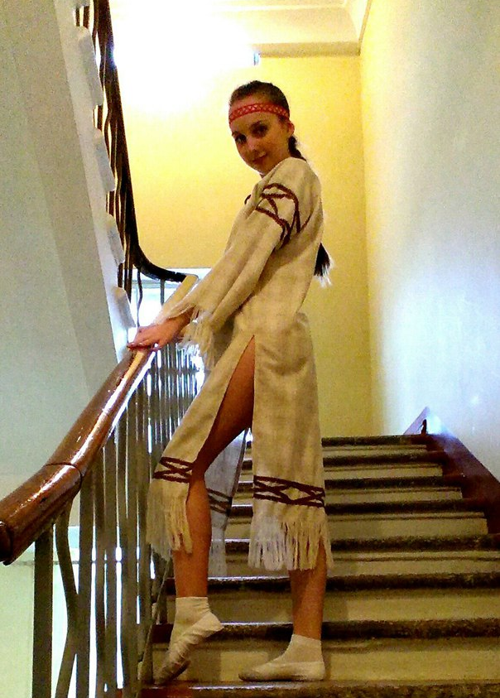
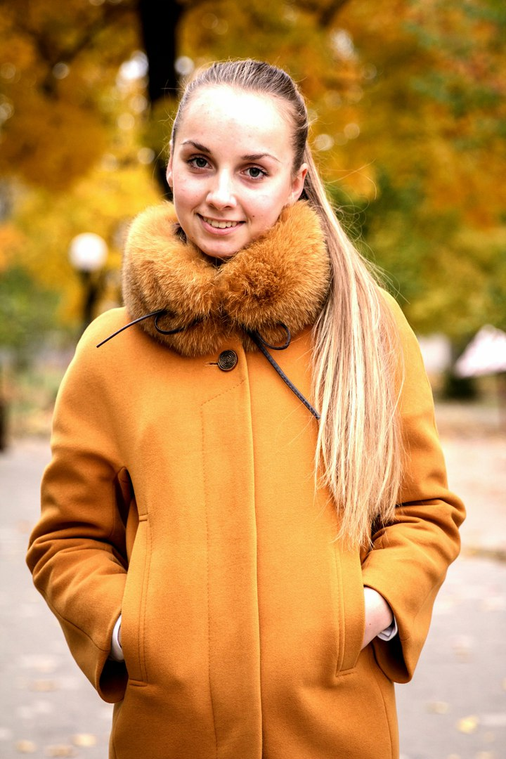
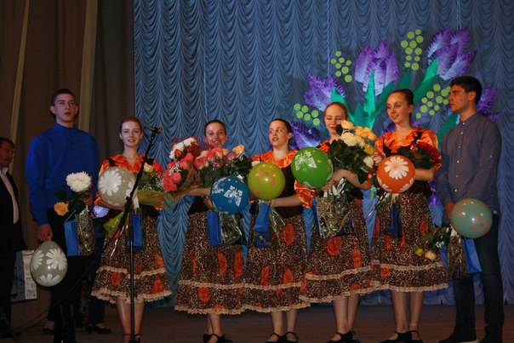
Колодко Наталія

Slide 9
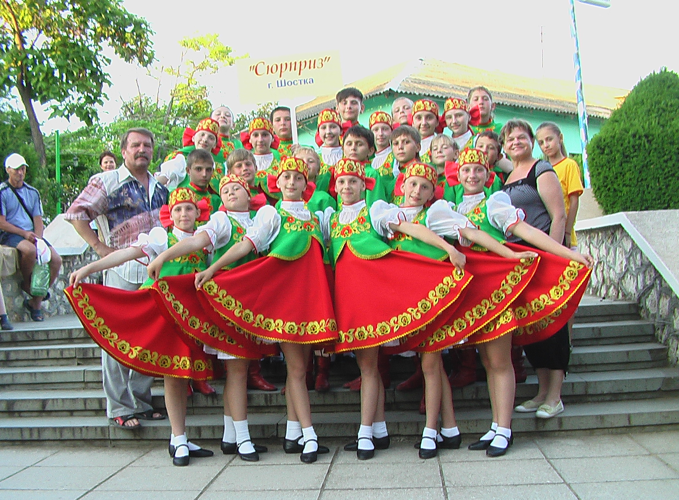
Лічман Тетяна

Slide 10
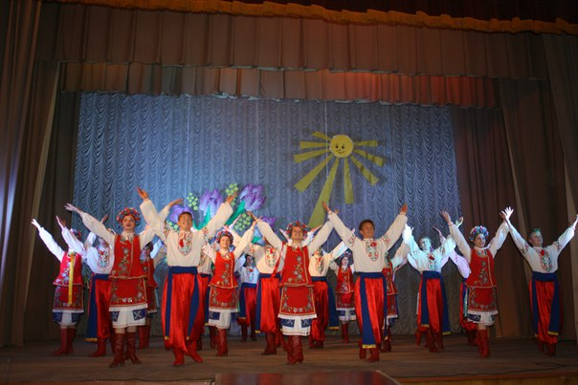
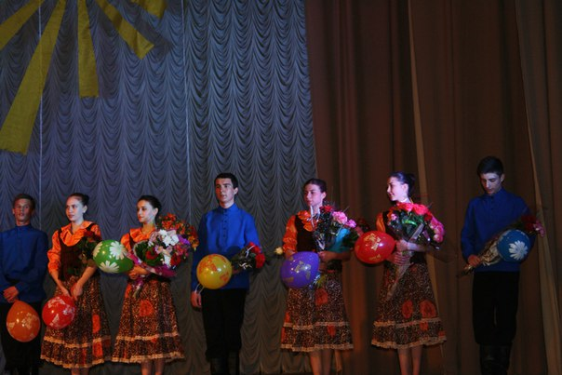
Пакало Валерія

Slide 11
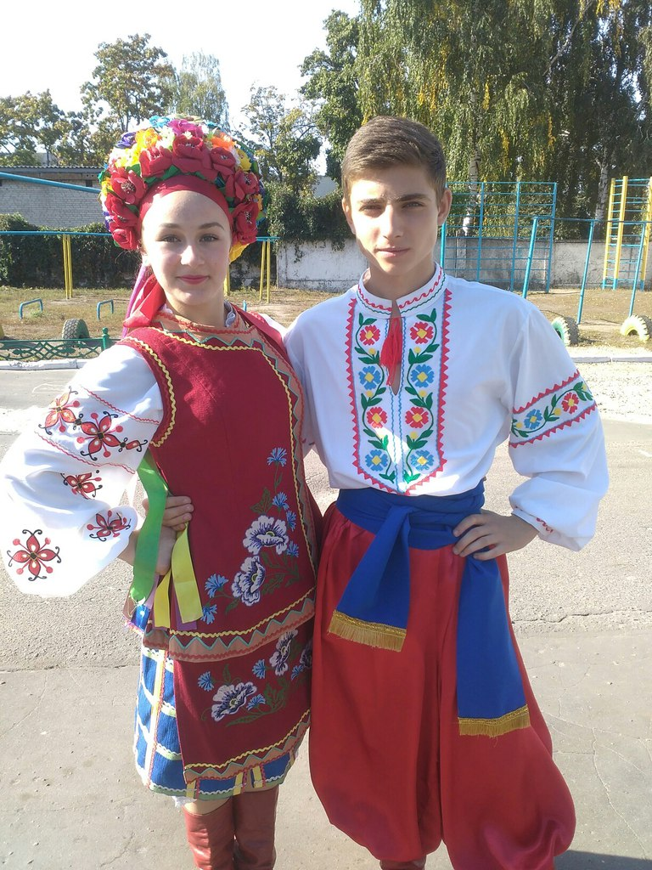
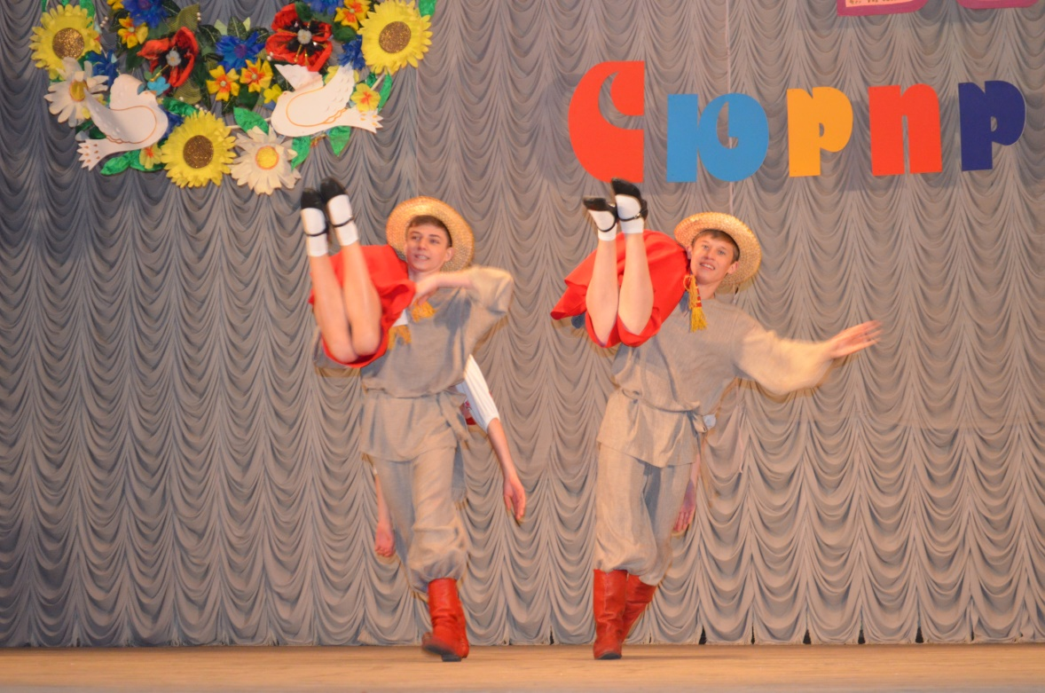

Сугоняко Денис

Slide 12
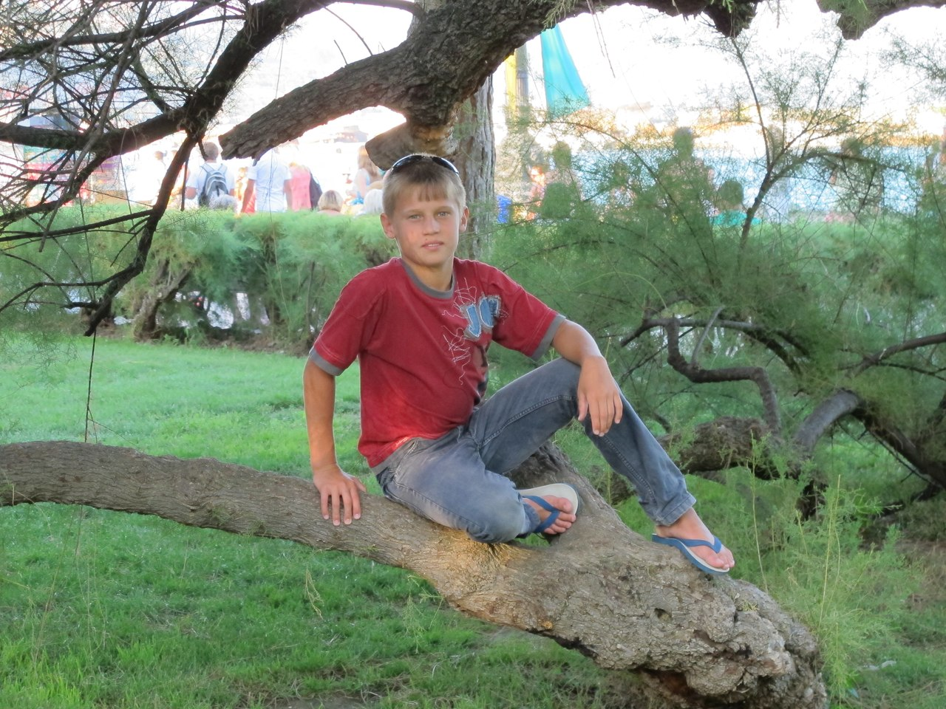
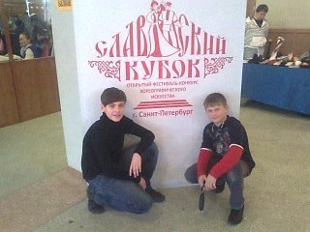
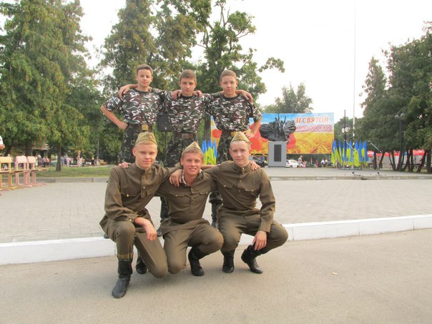
Пластун Єгор

Slide 13

Акименко Анастасія

Slide 14

Гавриленко Альона

Slide 15
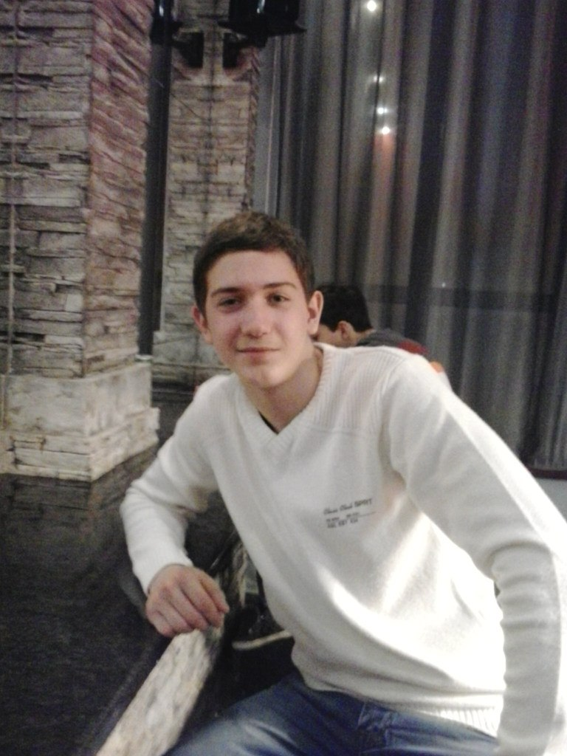
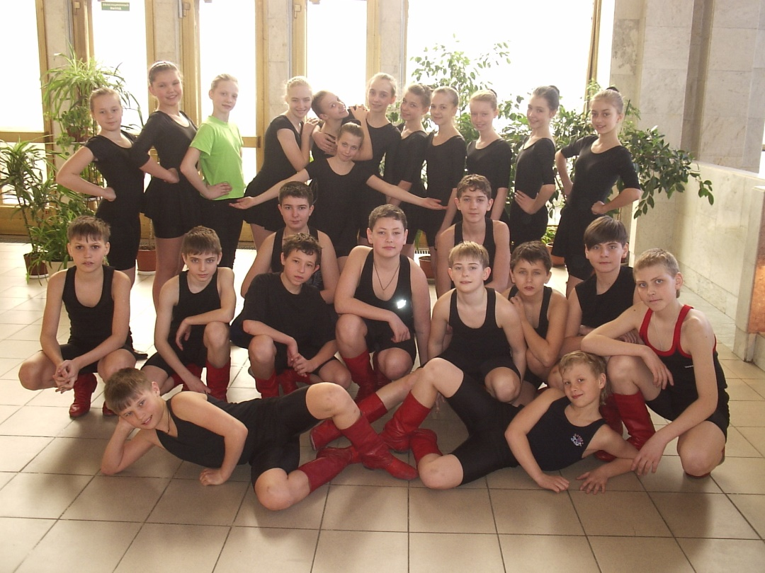
Смолін Ярослав

Slide 16
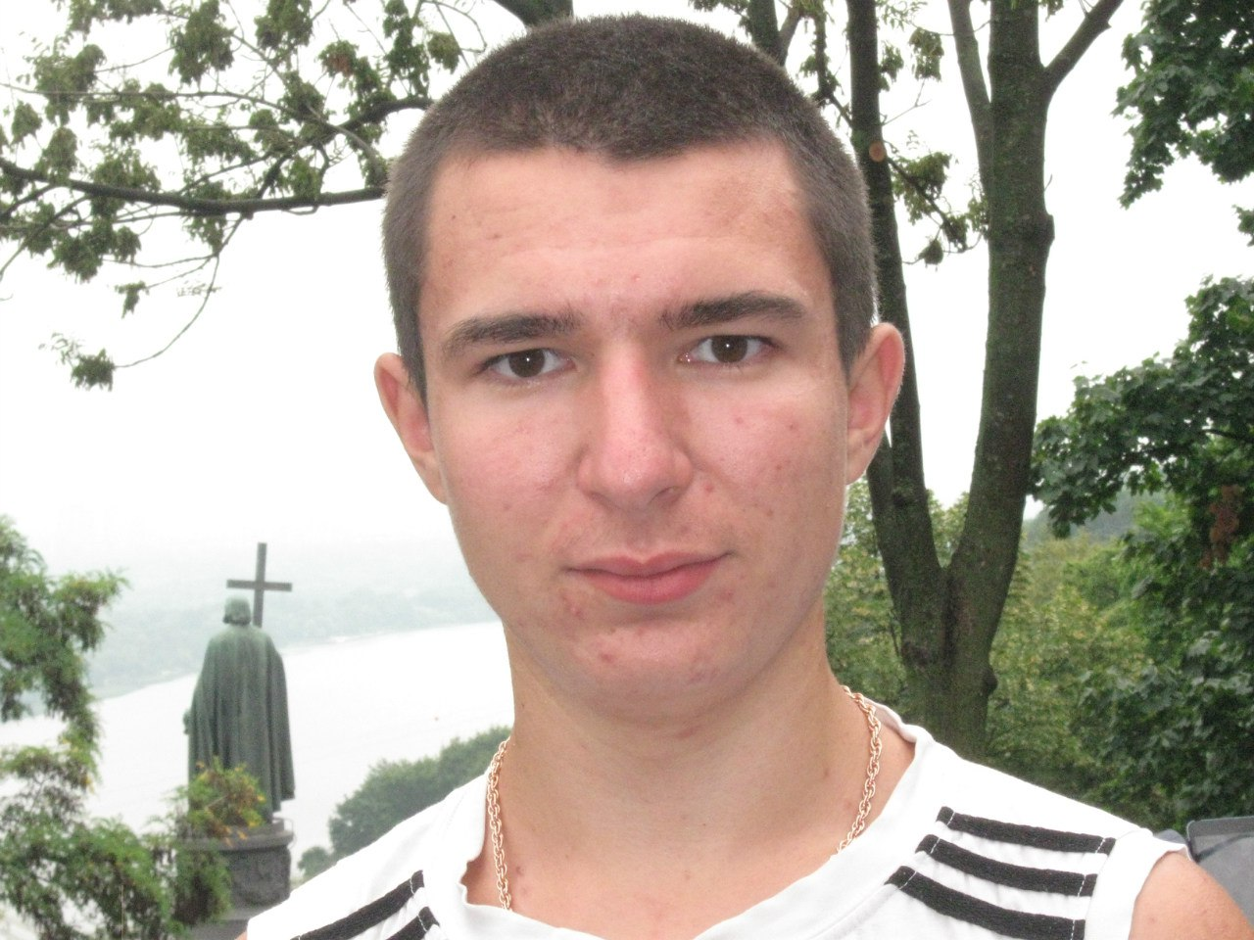

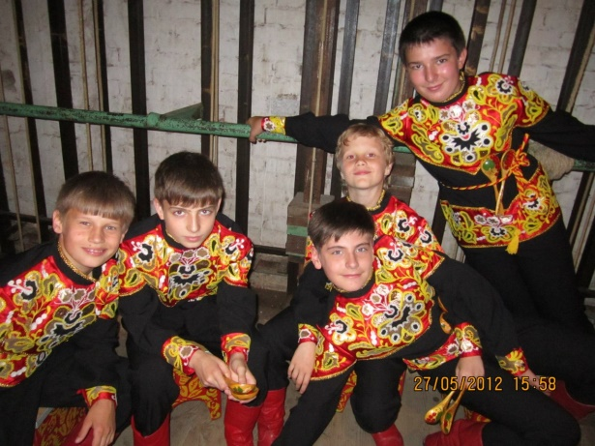
Журавель
Олександр

Slide 17
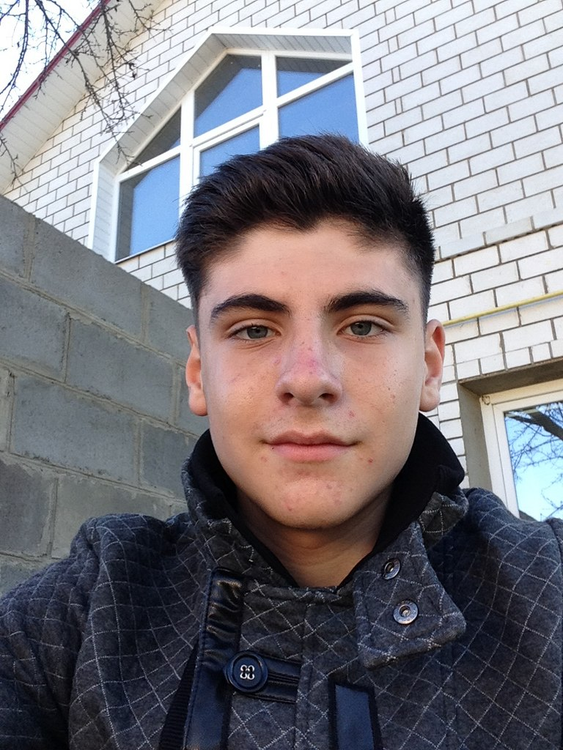
Рябуха Денис

Slide 18
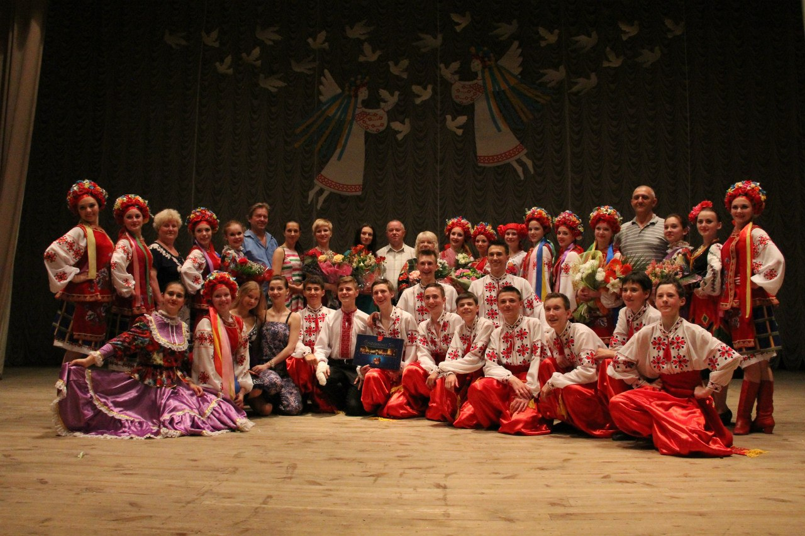
«Народний художній колектив»
ансамбль народного танцю «ДЖЕРЕЛЬЦЕ»

Slide 19
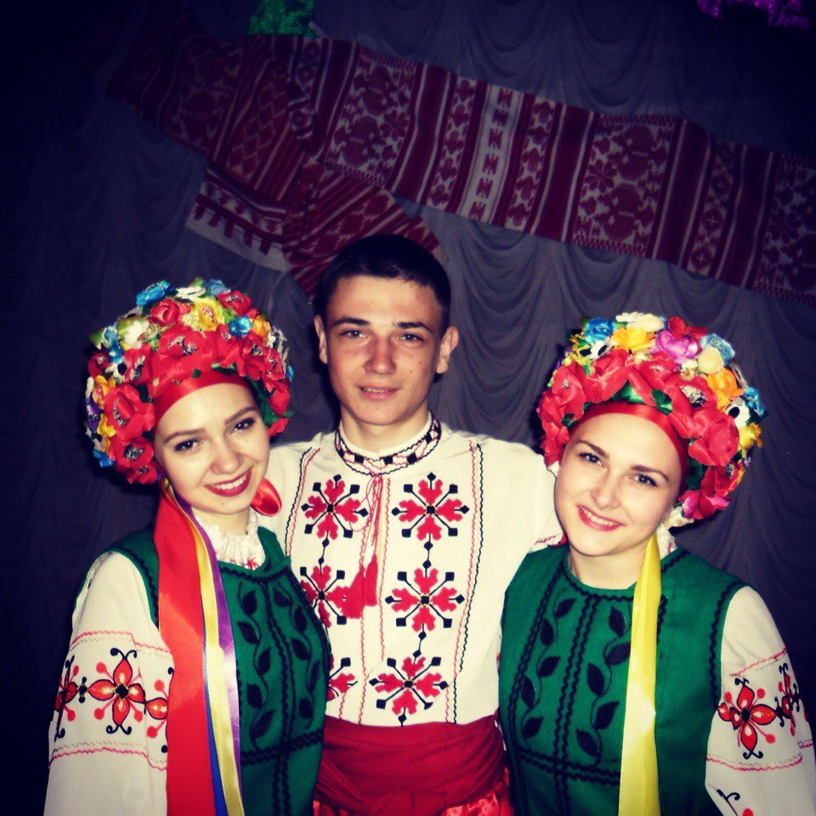
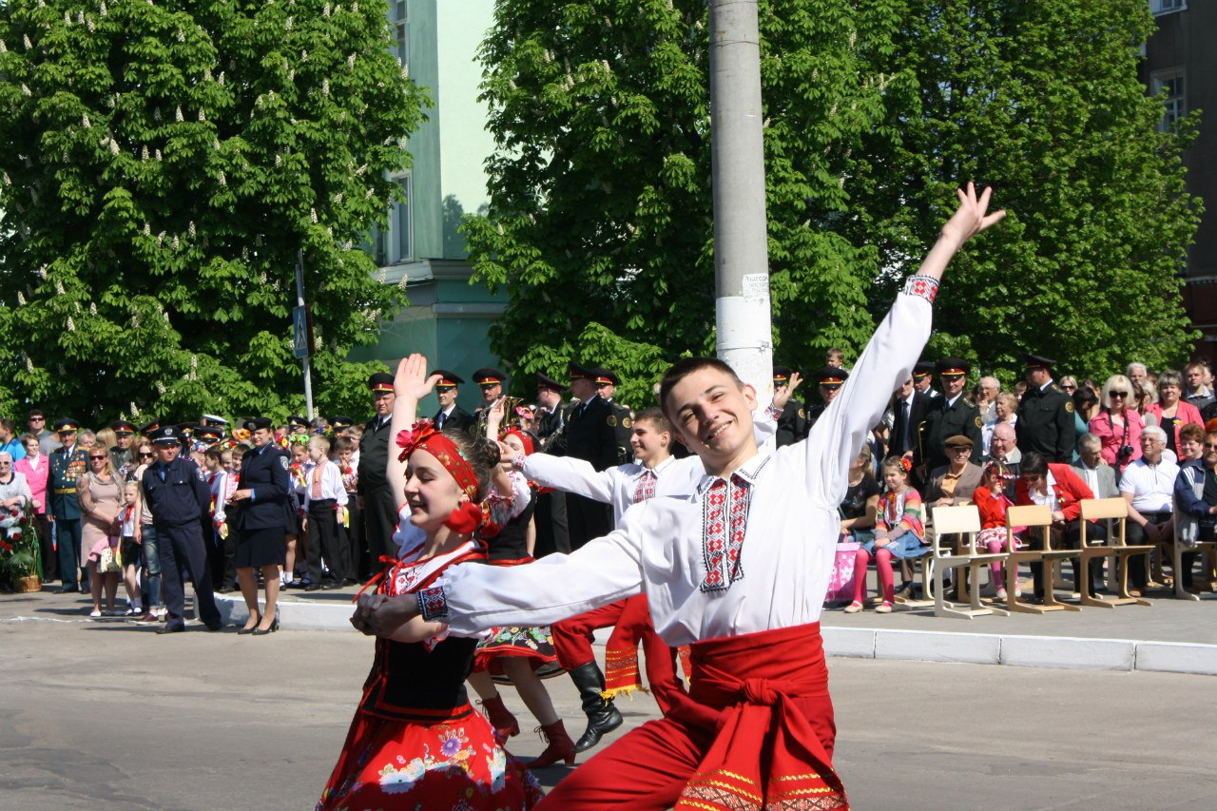
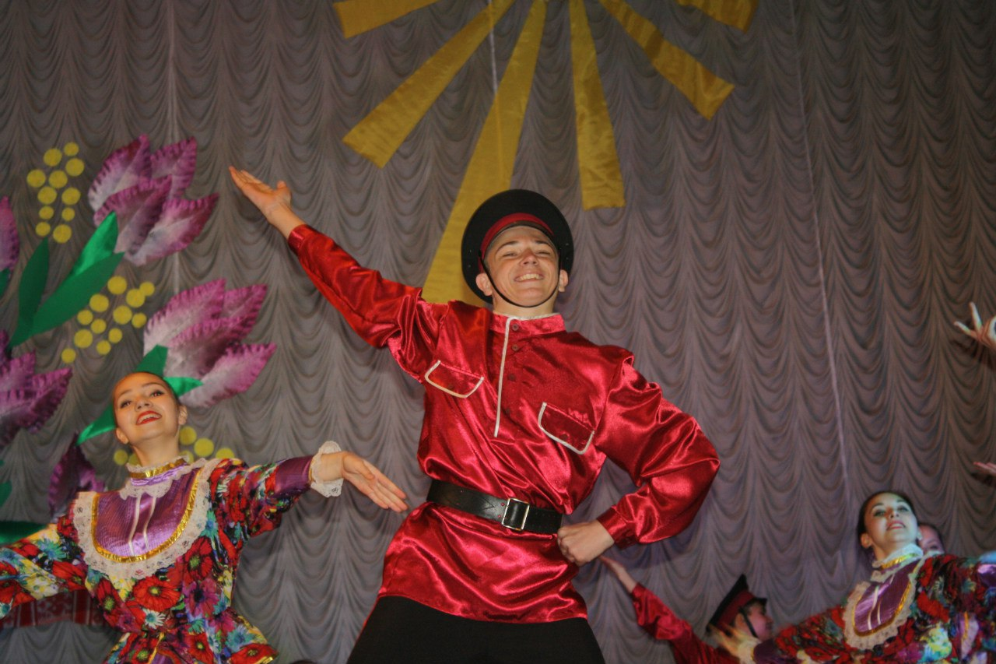
Афонченко
Денис

Slide 20
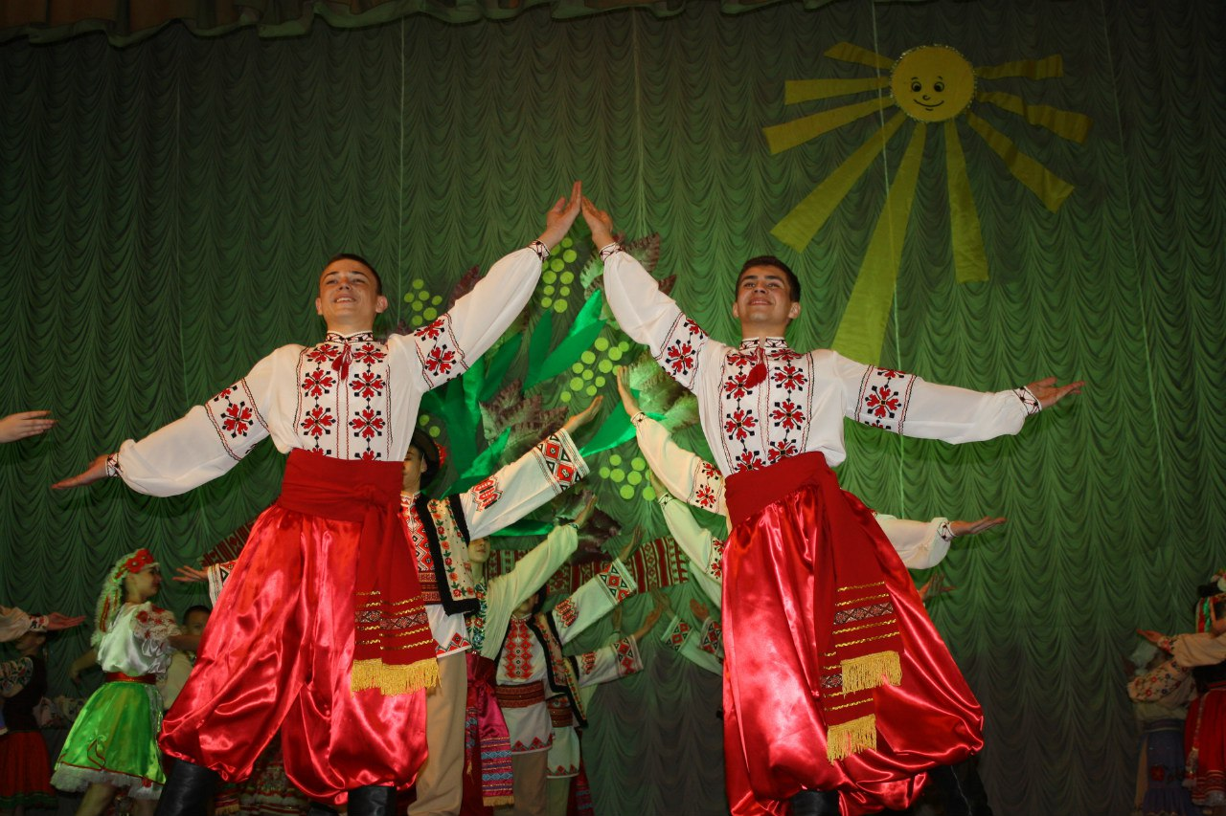
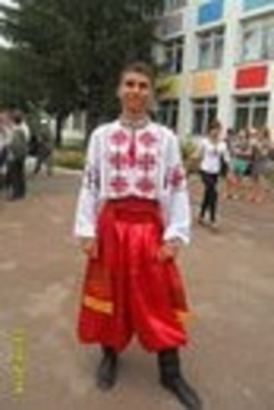
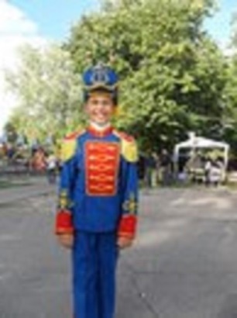
Дурманов Владислав

Slide 21
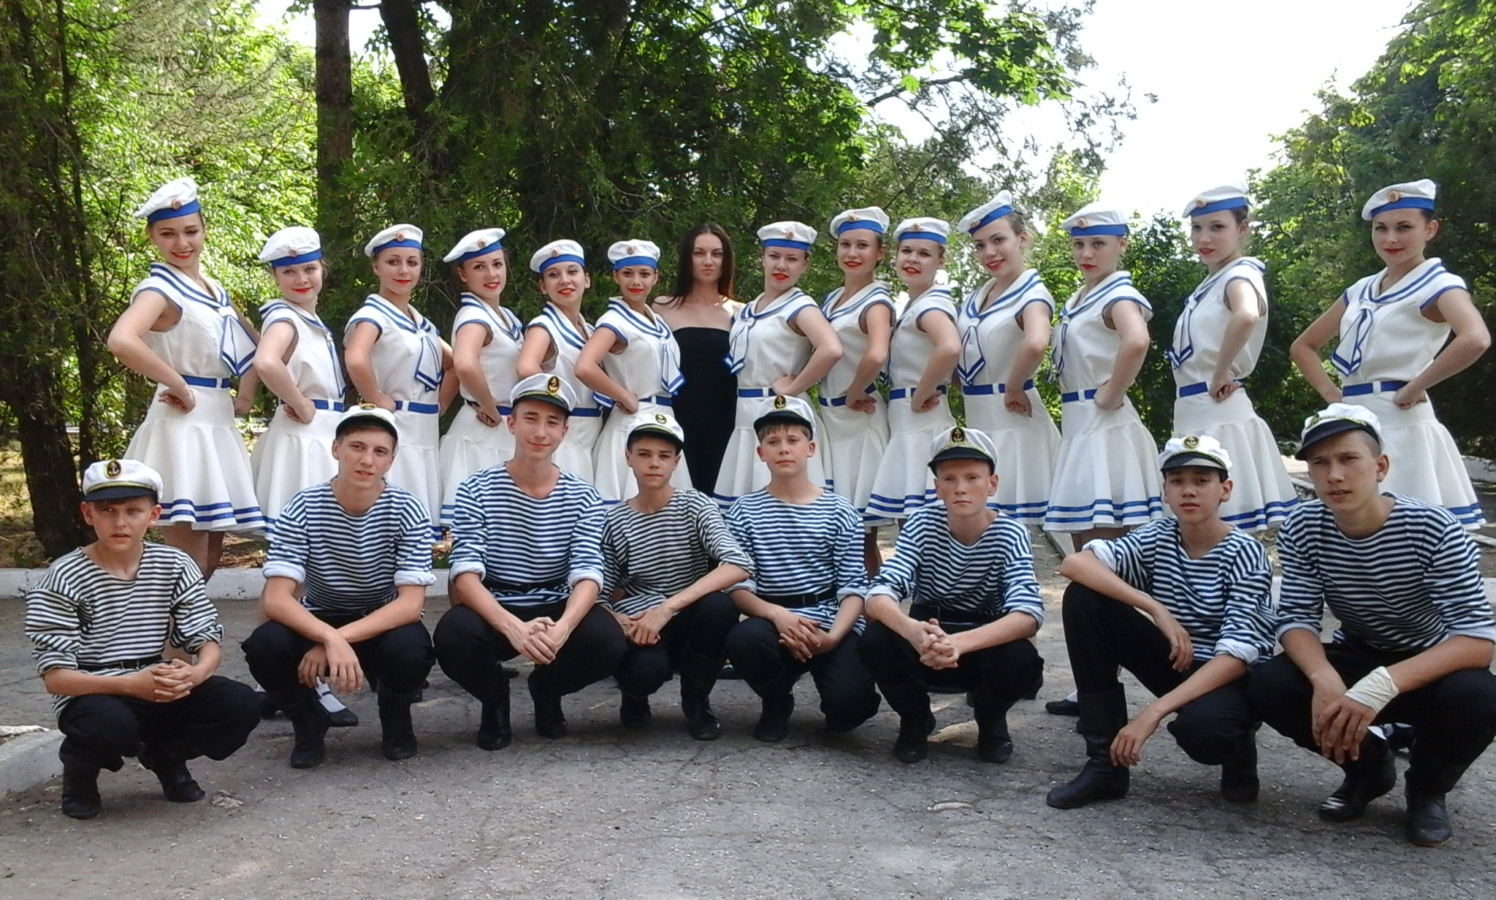
Деркач Олена

Slide 22
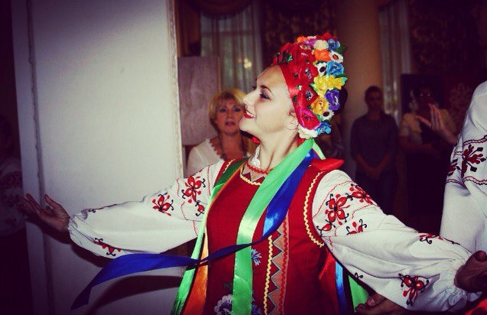
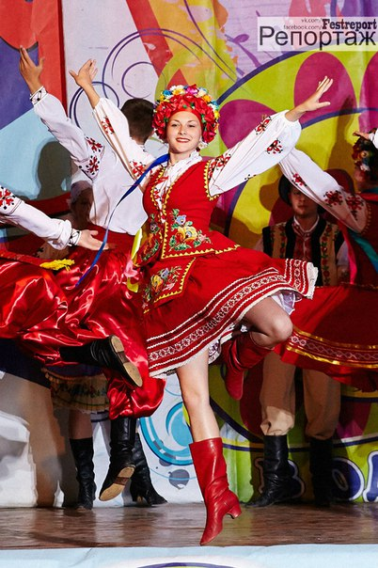
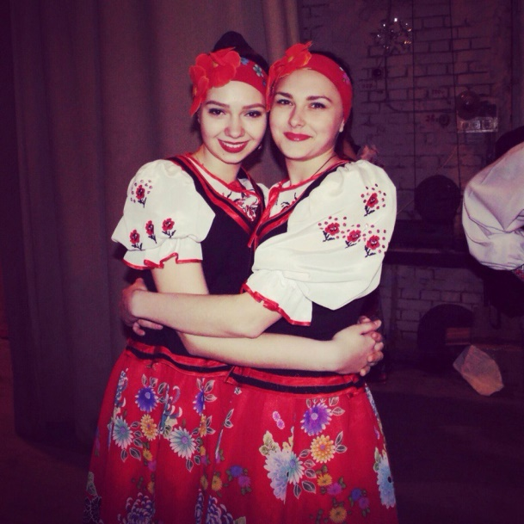
Корнєєва
Анастасія

Slide 23
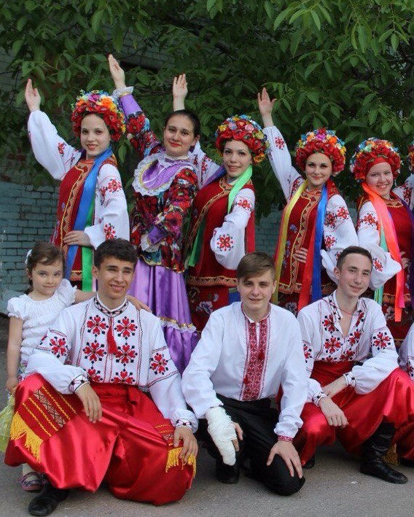
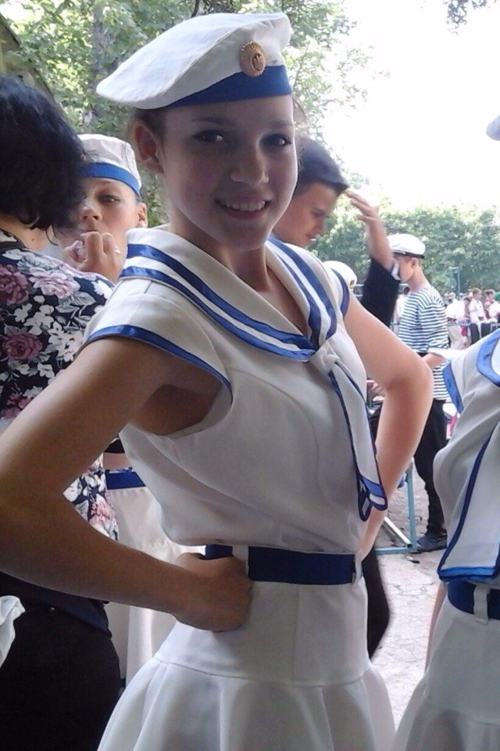
Мельник Катерина

Slide 24
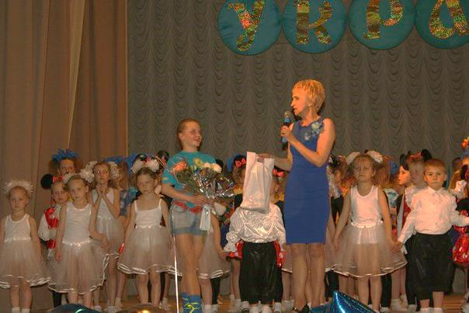
«Народний художній колектив»
студія сучасного танцю «ШАРМ»

Slide 25
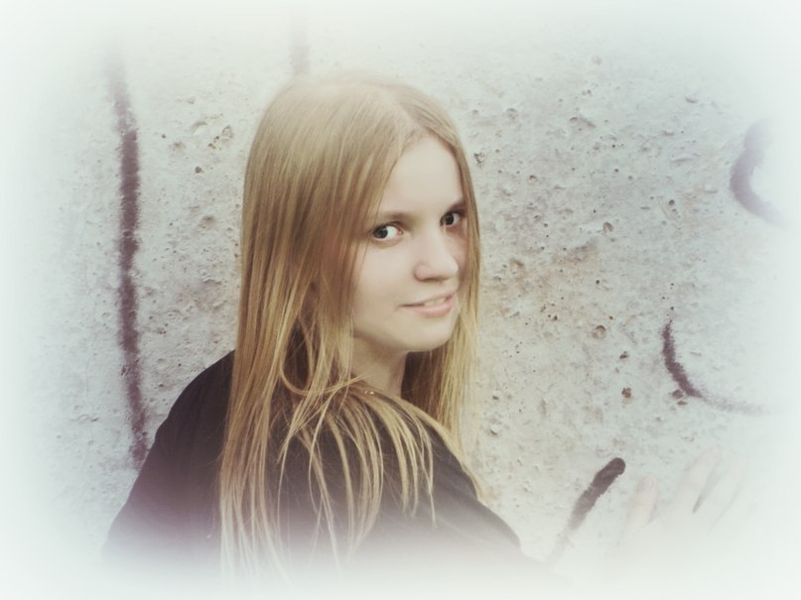
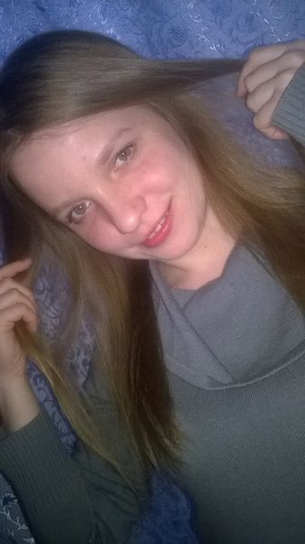
Заморська Анастасія

Slide 26
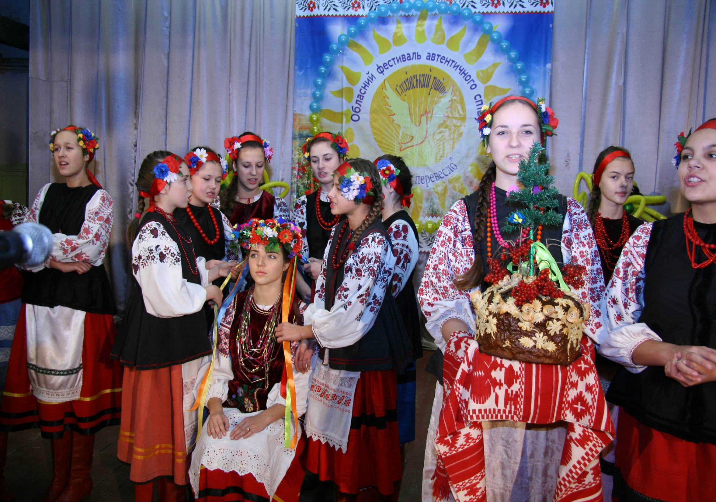
«Народний художній колектив»
Фольклорний ансамбль «ЛЮБИСТОК»

Slide 27
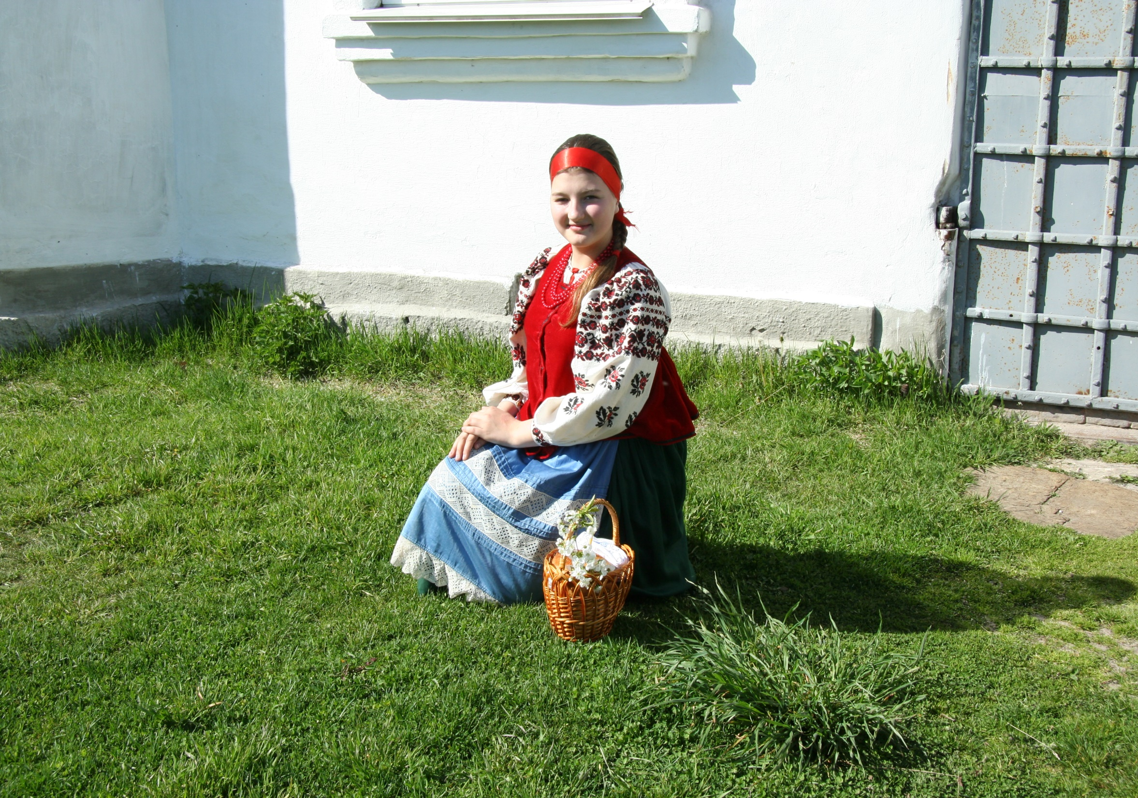
Борнусова Ольга

Slide 28
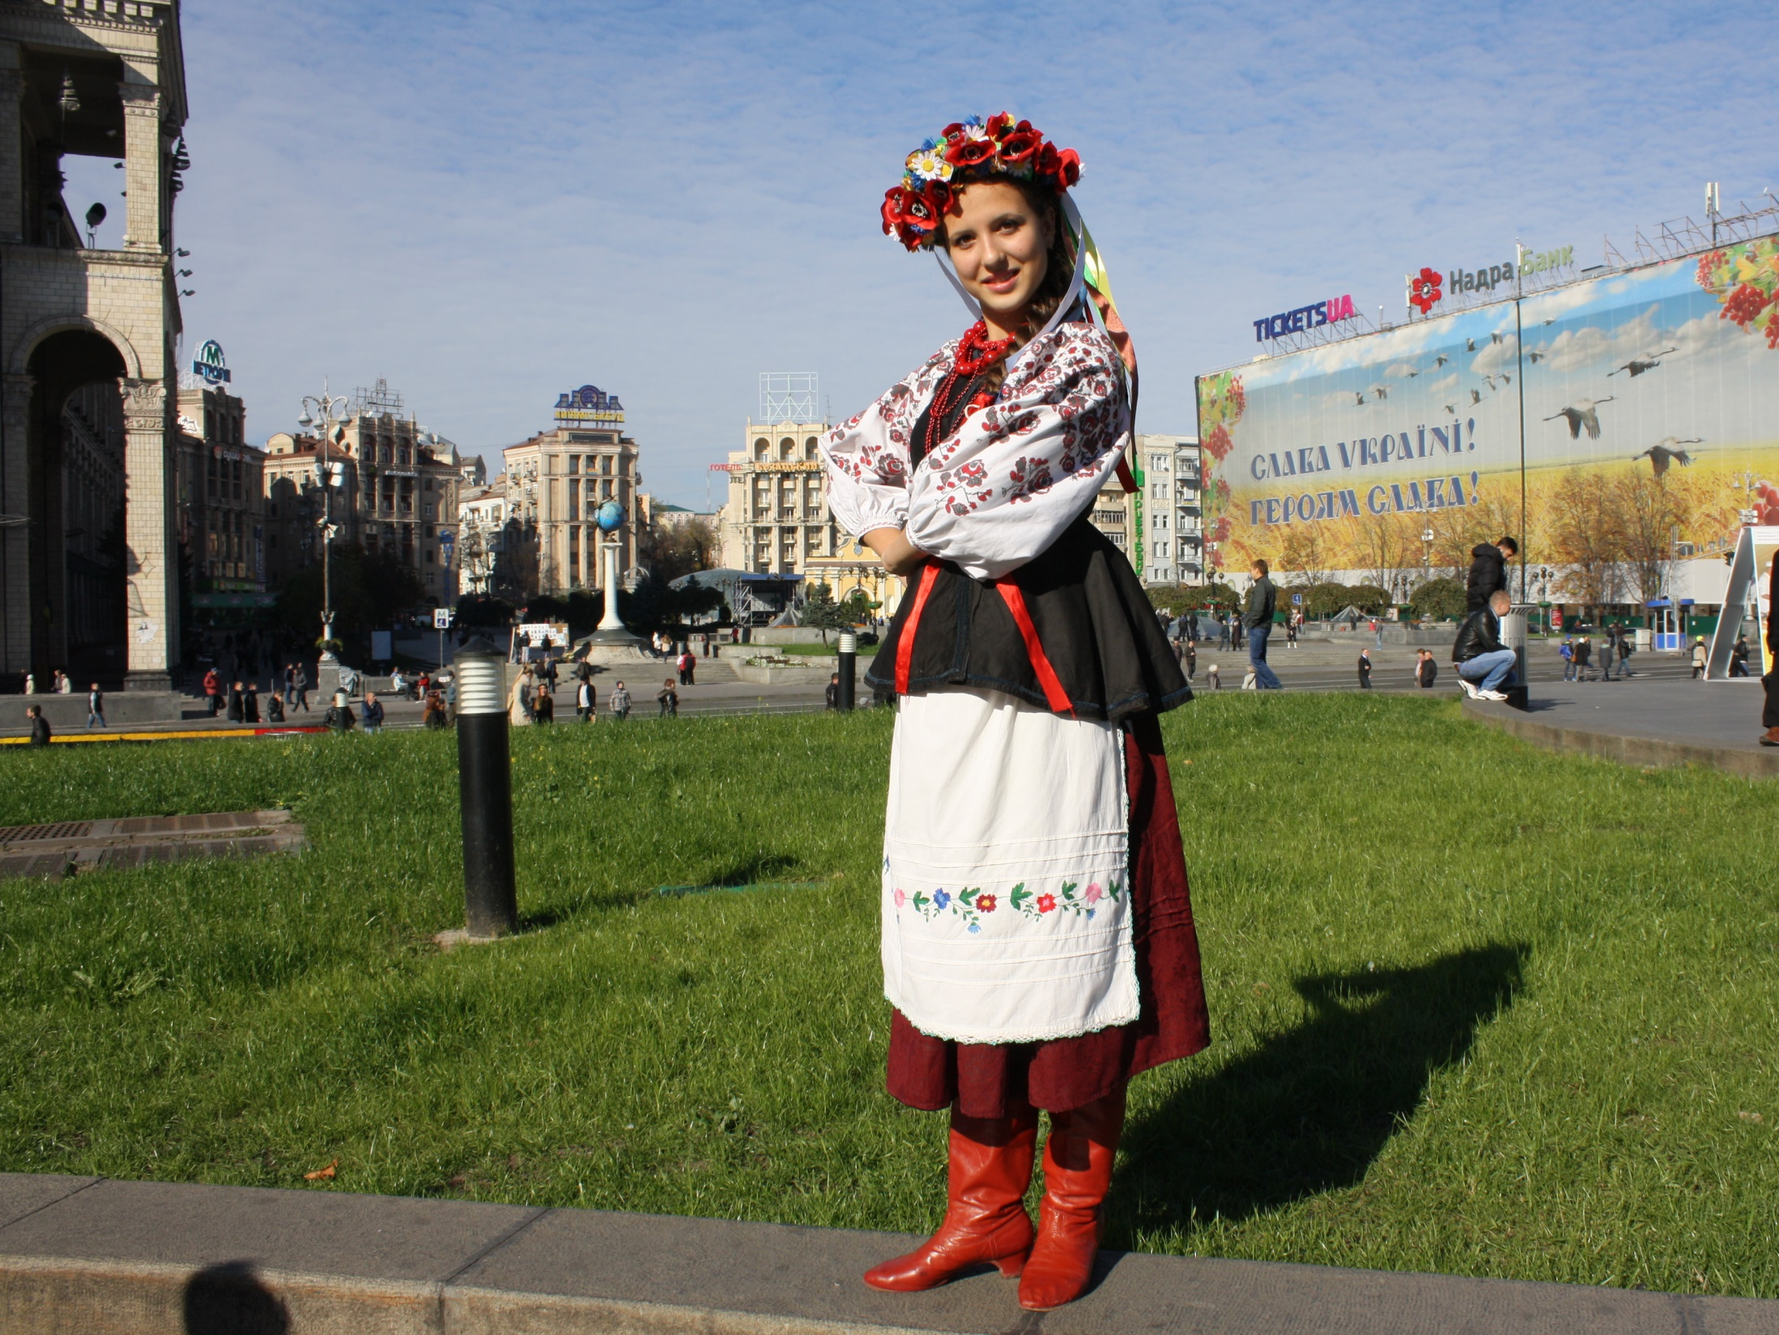
Галіч Аліна

Slide 29


Ляшенко Софія

Slide 30

Ніколаєнко Богдана

Slide 31

Потьомкіна Анастасія

Slide 32





«Зразковий художній колектив» театр естрадної пісні «МІКС»

Slide 33




«Зразковий художній колектив» театр естрадної пісні «МІКС»

Slide 34






Литвиненко Анна

Slide 35





Бодаєва Наталія

Slide 36





Вареник Анастасія

Slide 37



«Зразковий художній колектив» театр «ДЗЕРКАЛО»

Slide 38



Цирулик Сергій

Slide 39



Дмитро
Слуцкий

Slide 40



Колдуненко Вероніка

Slide 41


Ансамбль сучасного танцю
«LET’S GO»

Slide 42

Лобастов Всеволод

Slide 43

Мамонова Єлизавета

Slide 44

«Зразковий художній колектив» студія образотворчого мистецтва «МАЛЬВА»

Slide 45

Чухно Крістіна

Slide 46

«Зразковий художній колектив» майстерня «БІСЕРОПЛЕТІННЯ»

Slide 47




Глушко Марина

Slide 48

гурток «ДИЗАЙН СОЛОМОЮ»

Slide 49

Васильцова Тетяна

Slide 50

Заваліна Катерина

Slide 51

Чиж Анастасія

Slide 52


Прокопко Марія

Slide 53

Пасько Юлія

Slide 54
Центр естетичного виховання
Шосткинської міської ради
Сумської області

